Slide 1
Homework 1 arkanoid
資訊112
E94086107 張娟鳴

Slide 2
INTRODUCTION
題目:
移動平台使得球被接到，並且打掉磚塊
我觀察到:
1.離線測試使用預設的模板時，平台會向左發射，並且會一路往左；但使用線上測試時，左右都可能發射。
2.一開始發球都是45度，在撞到磚塊後才會有所不同。
3.即使讓板子跟著球走，仍然會有慢一拍的情況，所以最好事先預測落點，然後提早過去等。
4.球碰到牆壁會反彈，但如果是讓平台只待在牆壁，也會來不及反應而輸掉遊戲；故應該再預測落點時就考慮反彈，幫它做對稱預測新落點。

Slide 3
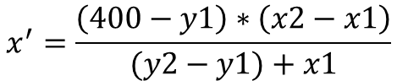
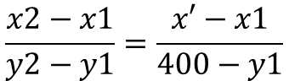
INTRODUCTION
球的落點
一般狀況
(x2, x1)
會反彈
落點算法:
$$\frac{x2−x1}{y2−y1}=\frac{x′−x1}{400−y1}$$
$$x^{′}=\frac{\left(400−y1\right)∗\left(x2−x1\right)}{(y2−y1)+x1}$$
(x2,y2)
(x1,y1)
角度一樣，相當於做對稱
(x1,y1)
(x’,400)
(400-x’,400)
(x’,400)

Slide 4
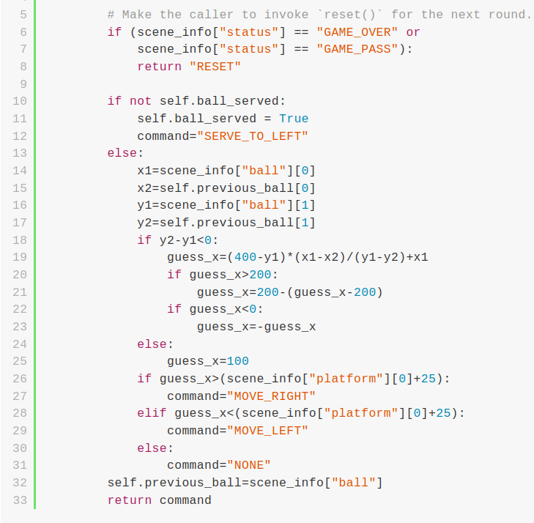
mETHOD
Rule(並不包含第四關)
發球命令:
會因資料蒐集需求改成”SERVE_TO_RIGHT”，但其他地方不動
平台移動:
x1,x2,y1,y2:和前圖一樣代表
guess_x:前圖x’
當球在上升時，回到x=100(置中)，避免一直停留於某處
在移動時，為了避免在邊邊調整時沒接到，以平台偏中心處(左邊+25)做為是否達到預測點的判斷
計算落點
落點調整
判斷移動方向

Slide 5
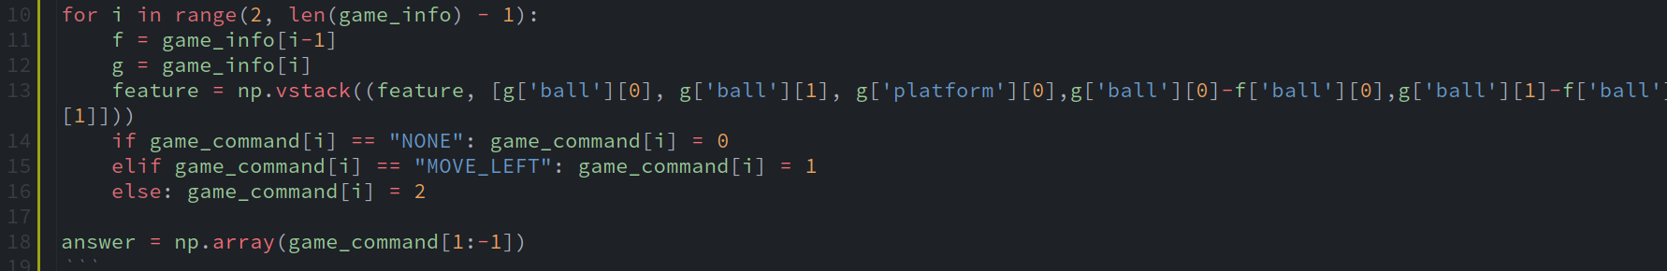
mETHOD
What feature I take
f:前一時刻遊戲資訊 g:此刻遊戲資訊
g[‘ball’][0],g[‘ball’][1],g[‘platform’][0]:平台和球的位置，平台y軸不變，不須提取
g[‘ball’][0]-f[‘ball’][0]:x方向位移，速度替代算法
g[‘ball’][1]-f[‘ball’][1]:y方向位移，和上一項都是為了有計算落點的感覺
使用課堂上學習到的KNN模型

Slide 6
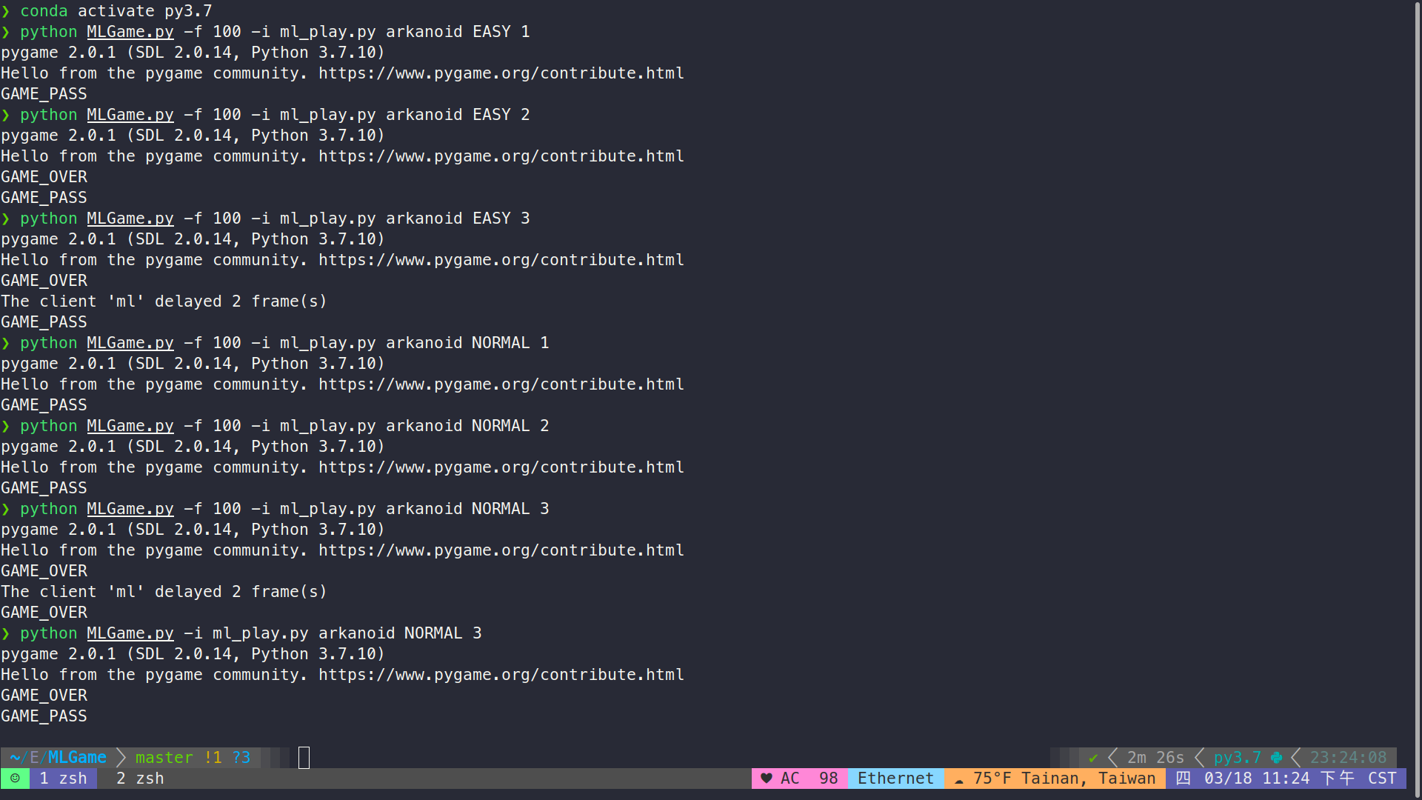
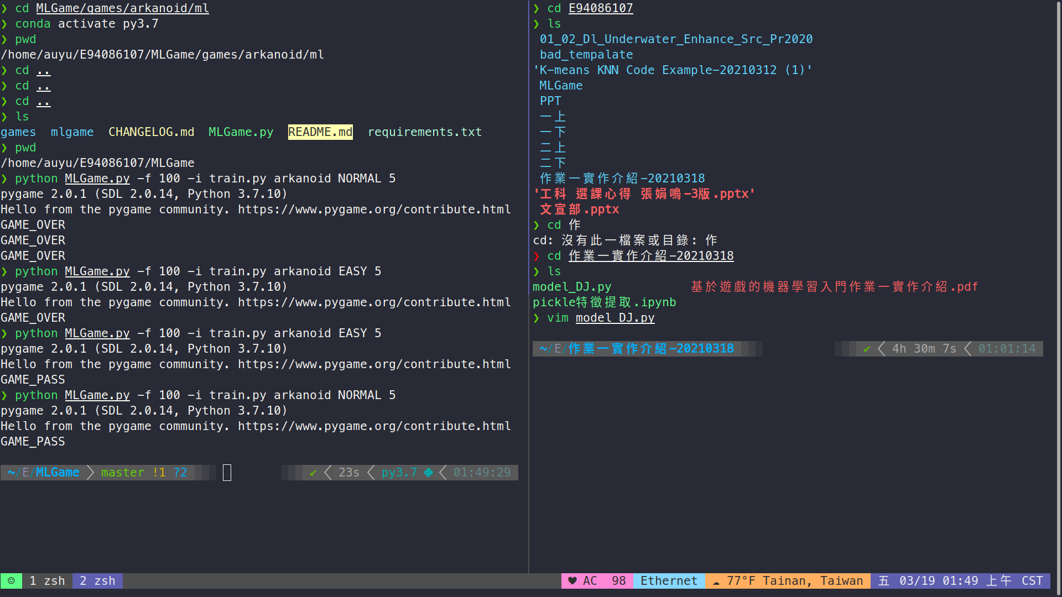
RESULT
1. 因為線上平台只放了1,2,3關，故只提取1~3關的資料來進行訓練；但有加進第五關的資料訓練並測試過，是可以通過的(如下圖)。
2. 可能是提取特徵不夠細及資料量不過大，EASY 2,EASY 3, NORMAL 3有時候會失敗，但一開始可被平台接住且打到磚塊。

Slide 7
DISCUSSION
Kmeans vs. KNN
會影響訓練結果的因素:
1. 特徵數量
2. 關卡數量
3. 資料均勻度
4. 資料穩定度

Slide 8
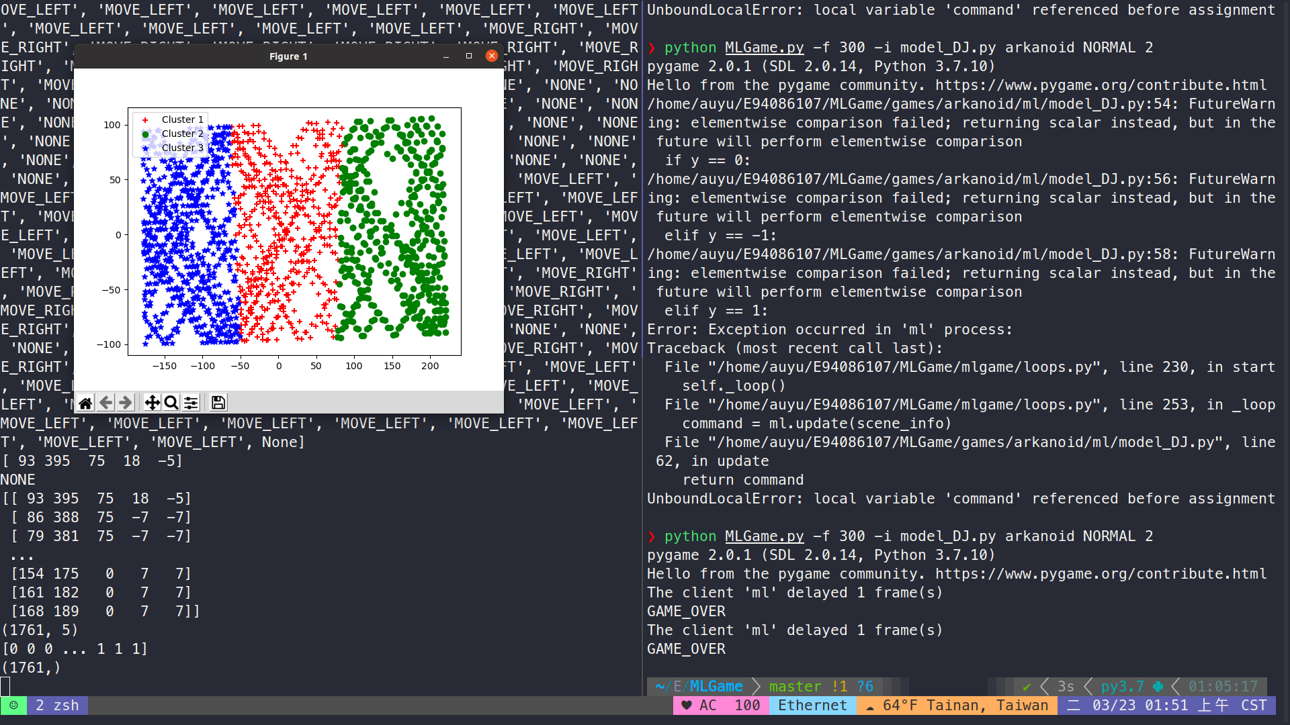
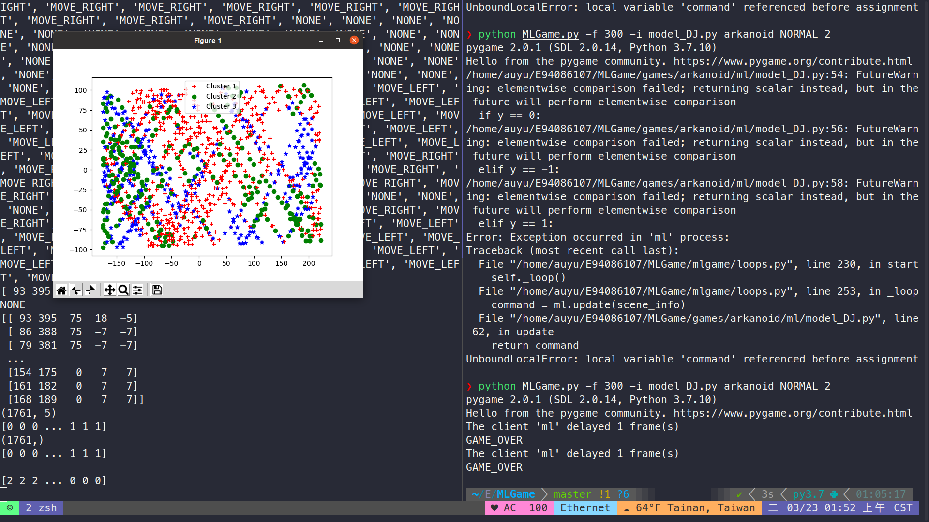
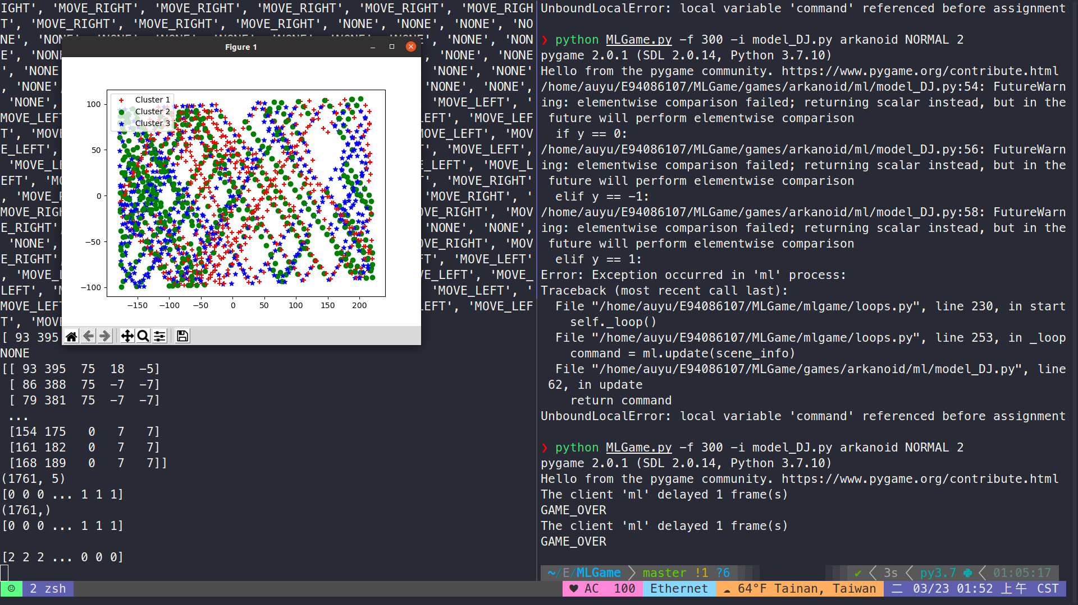
Kmeans vs. KNN
K Means
KNN(test = 0.7)
Actual label
這三張圖，是我依助教給的範例程式修該後產生的三張圖，我主要修改的地方是特徵數量，增加了x,y方向上的位移。一樣以紅十字、綠圓圈、藍星星將KNN模型預測答案為comment = 0(“NONE”) 、comment = 1(“MOVE_LEFT”)、 comment = 2 (“MOVE_RIGHT”和其他狀況)的點上色，K Means演算法為非監督式學習的分群演算法，因此只能按照位置密集度分成三群，但與答案無關，與Actual Label 有明顯的差異。
而KNN演算法為監督式學習演算法，學習的過程與我們所選的特徵有關，因此比較符合我們實際答案，但所選的特徵數量多寡、與資料是否具有代表性，也會影響到模型學習的成效。

Slide 9
特徵數量
固定要素:
提取記錄檔相同，內含28筆第一關，40筆第二關，28筆第三關
提取的特徵:
2:球與平台的x座標
3:加上球的y座標
4:加上球的x軸位移
5:加上球的y軸位移
發現:
從訓練完展現的precision, recall, f1-score來看，會發現只提取2巷特徵時並不穩固，而提取3~5項時看起來是差不多的
破關數目

Slide 10
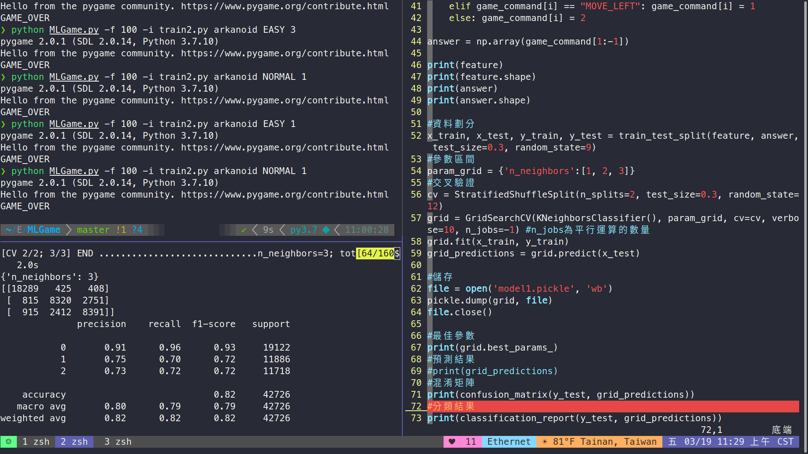

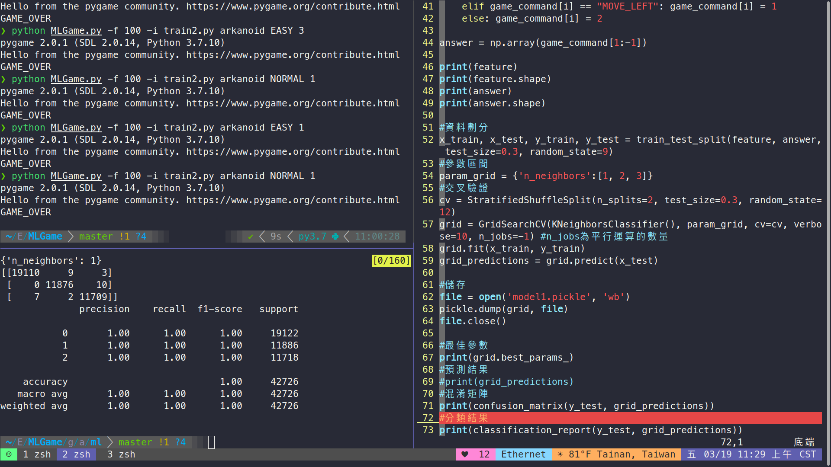
特徵數量
<Feature=2
<Feature=4
<Feature=3
儘管以穩定度來說，3,4,5是差不多的，但經實測後會發現，當Feature=3和4時測是五次內都無法通關，但Feature=5時有辦法通關的，所以feature數變高且準確的話確實有益於破遊戲關卡

Slide 11
關卡數量
一開始我的rule的發球是“SERVE_TO_LEFT”，但線上平台會有“SERVE_TO_RIGHT”的部分。
像第一關這種比較簡單的影響可能沒有很大，但第二三關的話可能會發生「沒有經過類似路徑，所以不知道怎麼判斷」，只好原地不動的情況，就會變成盤子頓在那邊讓球直接掉下去的情況
所以我後來有加上一些資料，這樣會比較好，同時，在檔案大小有限置的情況下，不訓練第五關檔案會小很多(但這或許不是個解決問題的好方法)。
示意圖，因為圖太難截了，但是這時候盤子整個是不動的

Slide 12
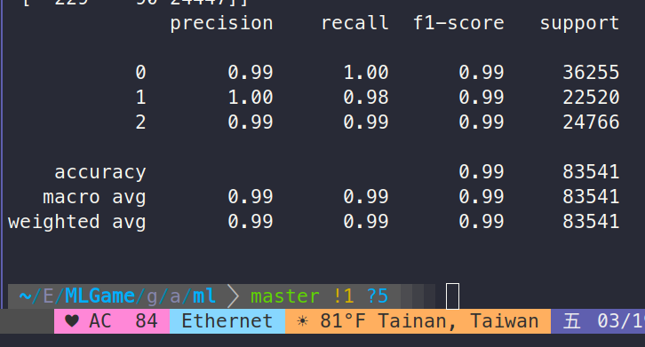
資料均勻度
這組數據在蒐集的時候，沒有特別注意，但在蒐集完後看了檔案大小才發現，這組數據第一關的數量遠大於2,3,5關(第一關約100筆，2,3,5關均約45筆)。
這樣在抽樣時，很容易抽到第一關，而第一關的資料也比較多，儘管能得到比較好的歸納，但實際上模型是不穩固的。
拿train完的檔案去玩遊戲時，會發現第二關勉強可以過關，但第三關和第五關很容易死掉。
所以在資料蒐集上每關數目不能差太多，可以先都蒐集一樣多，再依據訓練出來各關破關比例做微調，而不是一開始差距就那麼大。

Slide 13
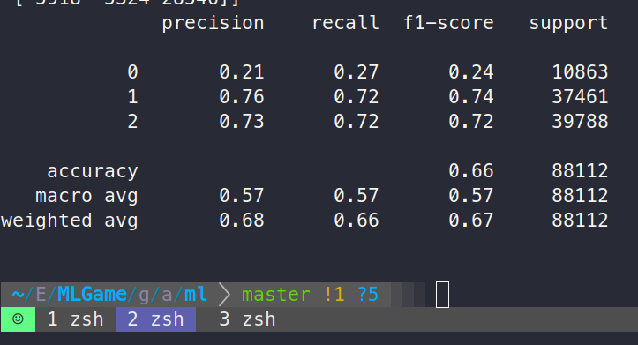
資料穩定度
一開始我在蒐集資料時，為了增加資料多元程度，寫成只要平台在預測落點的附近都不用移動，這樣的rule也能過關。
然而，訓練時機器會造成明明情況一樣判定卻要不一樣的弔詭現象，反而讓Recall值降低，雖然能破兩到三關左右，但模型穩定度不高，不是好辦法
如果要增加資料多元性，應該是自己建立關卡，藉由磚塊擺放位置讓球可能置於各種軌道上，而不是增加平台的不穩定性
左圖為該組資料的訓練結果

